Slide 1
带你撰写高分简历
中软国际教育科技集团长春分公司 杨慧

Slide 2
定性输出目标篇
精细制作重点篇
输出整合复检篇

Slide 3
简历的作用
1.面试”敲门砖“
2.过往能力证明
3.未来潜力证明

Slide 4


简历（求职）目标
我能干什么
我是谁？
我想干什么

Slide 5
小结关键词
聚焦需求：兴趣+能力=定位

Slide 6
定性输出目标篇
精细制作重点篇
输出整合复检篇

Slide 7

1.HR查看一份简历需要多长时间？
据相关数据显示，在筛选简历时，HR通常会用5-15秒对简历进行“硬条件”筛选，之后在合格的简历中通过2-3分钟判别岗位匹配度。
2.主要会看那些信息？
基本信息：学历、年龄，工作年限、性别、行业背景。
实习/工作经历：关注的核心经验在整篇简历中可有出现
“关键字”，实习/工作经历和项目经历

Slide 8
完美简历特点
A
B
简明
扼要
匹配
突出自我优势，规避自身劣势！！

Slide 9

精细制作重点
基本要素
  基本信息
  求职意向
  教育背景
关键要素
  专业技能
  实习/工作经验
  项目经验
辅助要素
  自我评价
  获奖情况
  特长爱好

Slide 10

一、基本要素

Slide 11
基本信息
基本资料
注意点
姓名 性别 出生年月
不留家庭电话、身份证号
如果专业不对口,可不填写,在教育经历里注明
视公司情况有必要的填写户籍
附“最美证件照”
有效手机号码
电话 微信及电子邮件
学校 专业 学历 照片

Slide 12



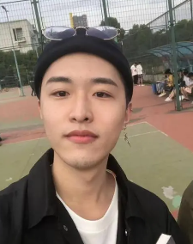
基本信息-照片
不推荐：
45°仰视照、歪头杀、背景杂乱、像素不清晰照片；
推荐：
正装照、最美证件照（实体店或APP自拍）

Slide 13
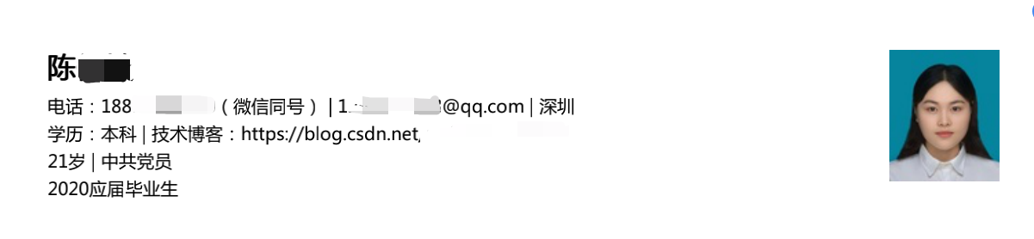
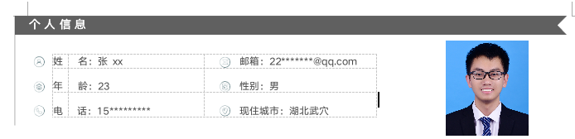
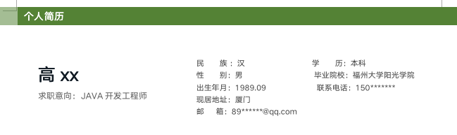
基本信息-优秀案例
优秀案例

Slide 14
求职意向
求职意向岗位
根据个人的爱好和能力对自己进行职业规划，明确个人所要从事的职业从而有针对性的去寻找合适工作；忌投递同一公司多个职位
明确
找工作
求职意向城市
每份简历只写1个意向地

Slide 15
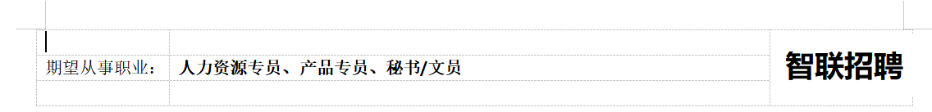
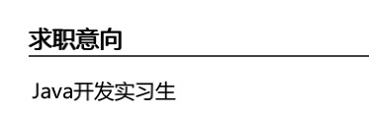

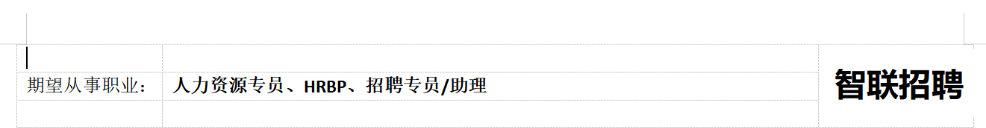
案例
“小王”
vs
小智

Slide 16
教育背景
学历
培训
时间要倒序（由近及远）
注明参加过哪些培训，获得过哪些证书
写最高学历
写明毕业学校（写全称）
专业、小方向、平均成绩、排名情况等，专业课程中有与目标职位特别匹配的，可通过增加专业课程项目加以列出，跨专业求职，则可列出自修课程。
哪怕没有证书的，
都可作为培训经历

Slide 17

关键点
应届毕业生/对口专业
1.突出成绩点，与职位相关的主要课程、社会实践能力等；
2.毕业多年，简写
跨专业/转行
1.教育背景移到简历后半部分；
2.尽量通过辅修或选修课程往应聘职位上靠；
3.突出可迁移能力，专业能力。

Slide 18
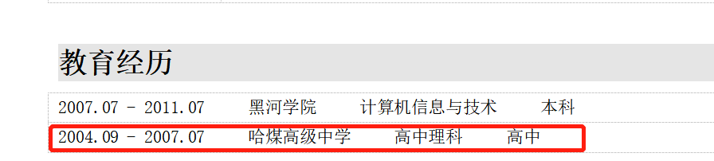
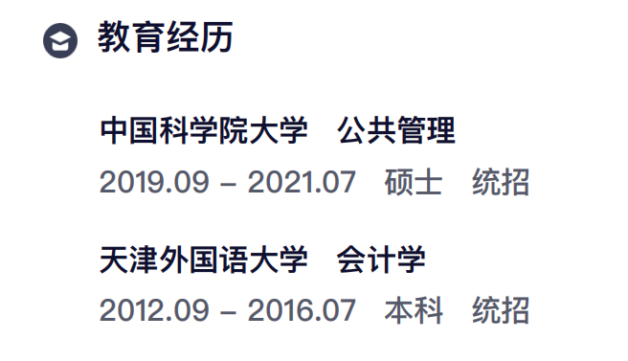
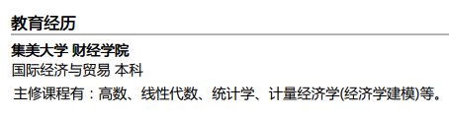
案例
小王
vs
小智

Slide 19
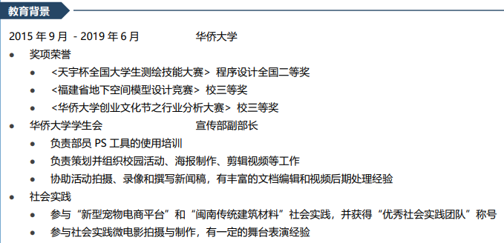
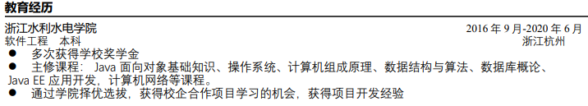
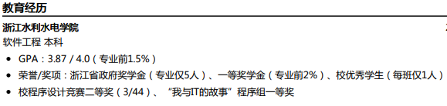
案例
优秀案例

Slide 20
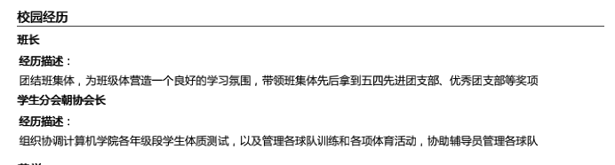
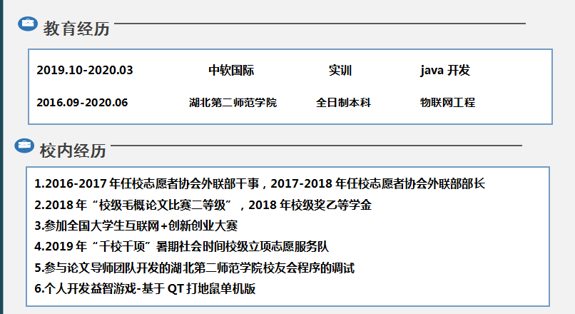
案例
优秀案例
校内经历

Slide 21
获奖情况
01
按重要性
突出学习情况、个人能力，其他类获奖排在后面
02
按时间顺序
倒序
按含金量
03
含金量高的排前面，如国家级-省级-市级-校级
如果奖励重复，可综合起来描述，如在校期间获4次一等奖学金、2次二等奖学金、1次三等奖学金等

Slide 22
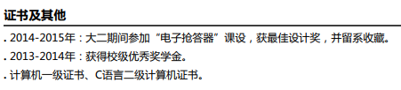
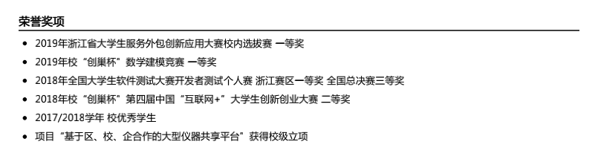
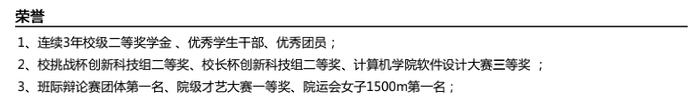
案例
优秀案例

Slide 23
小结关键词
清晰准确

Slide 24

二、关键要素

Slide 25

专业技能
归类
专业类、工具类；
程度
可用熟练、掌握、熟悉、了解等归类，不建议用“精通”

Slide 26
专业技能-技术类
熟练
掌握
熟悉
了解
熟练 C、JAVA编程语言
熟练
Html
CSS
JavaScript
XMLAJAX
JSP
JavaBean
EL
Servlet
Struts
Hibernate
Spring
J2SE的开发
掌握
多线程
Swing
AWT
Socket通讯的Tcp/Ip和UDP技术,能够进行C/S、 B/S 开发
掌握SQLServer2000、Oracle、access 数据库
熟悉
Tomcat
Jboss
Weblogic 服务器配置
了解
使用的开发工具 Eclipse+MyEclipse
JCreator
Delphi
Editor
JBuilder
01
02
03
04

Slide 27
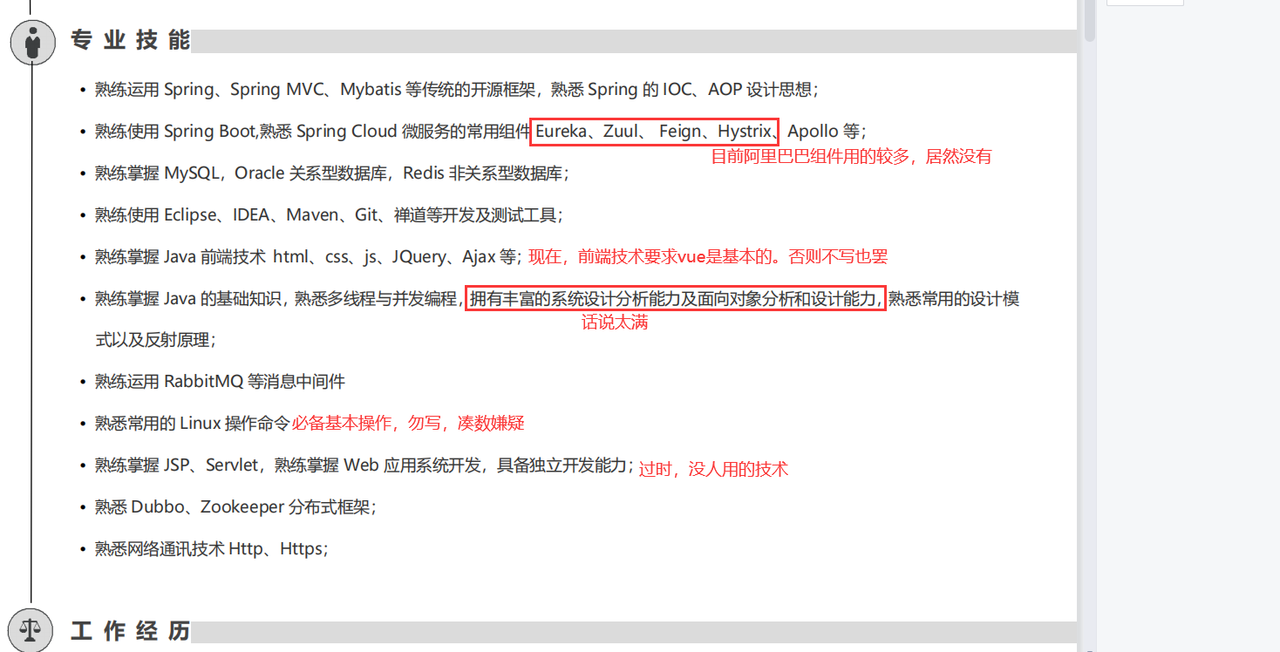
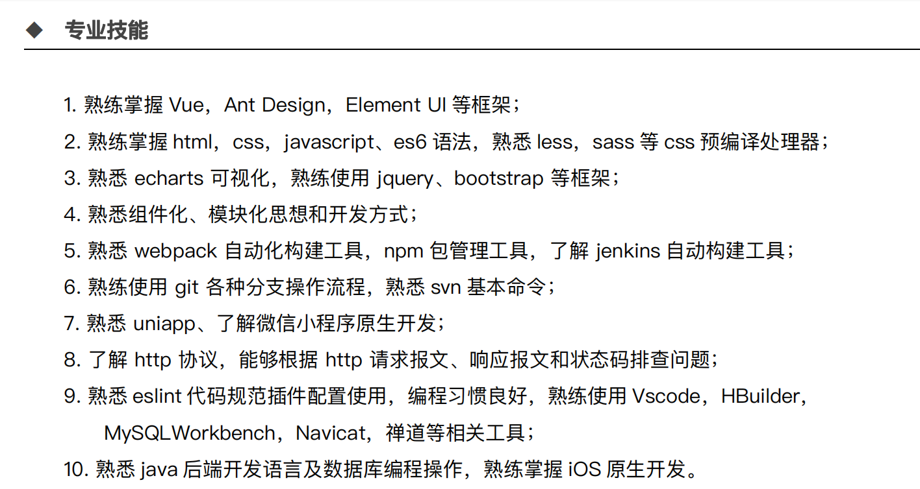
案例
“小王”
vs
小智

Slide 28
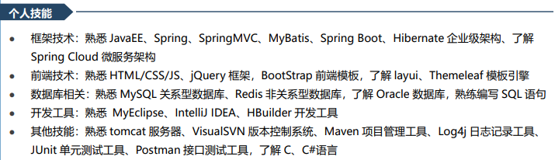
案例
优秀案例-开发
小智

Slide 29
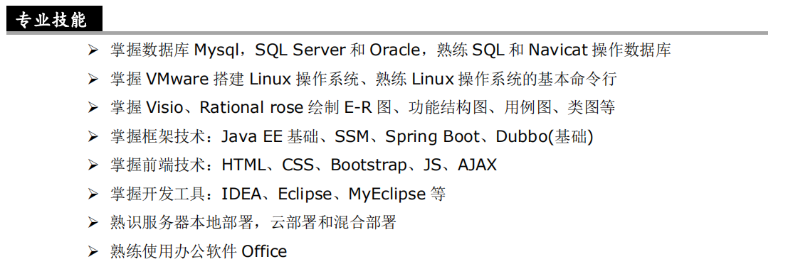
案例
优秀案例-实施
小智

Slide 30

工具类
办公软件 ：office、x-mind 。。。
视频剪辑软件：剪影、PR 。。。
资质证书：教师资格、会计证、驾照。。。

Slide 31
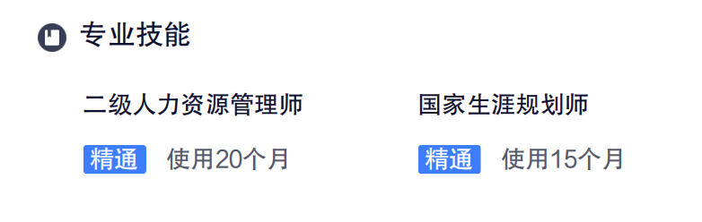
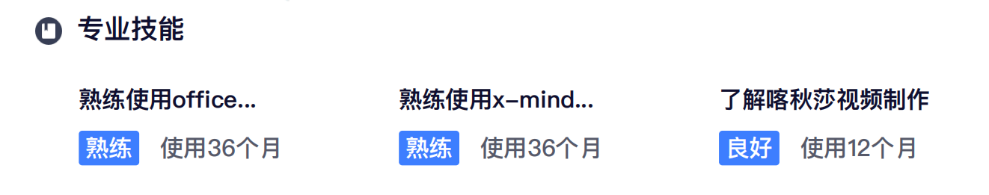
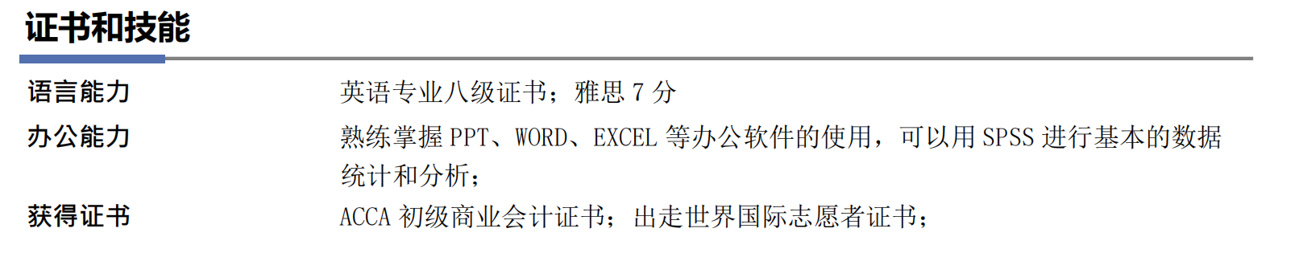
案例
“小王”
vs
小智

Slide 32
项目经验
项目信息
注意点
项目名称
什么功能
你做了什么
你怎么做的
遇到哪些困难，
如何解决的
最后获得哪些收获
描述在工作方面所取得的成功项目或骄人成就，这一部分是用人单位审核你能力的重要依据
忌讳项目描述过多、责任描述过少

Slide 33
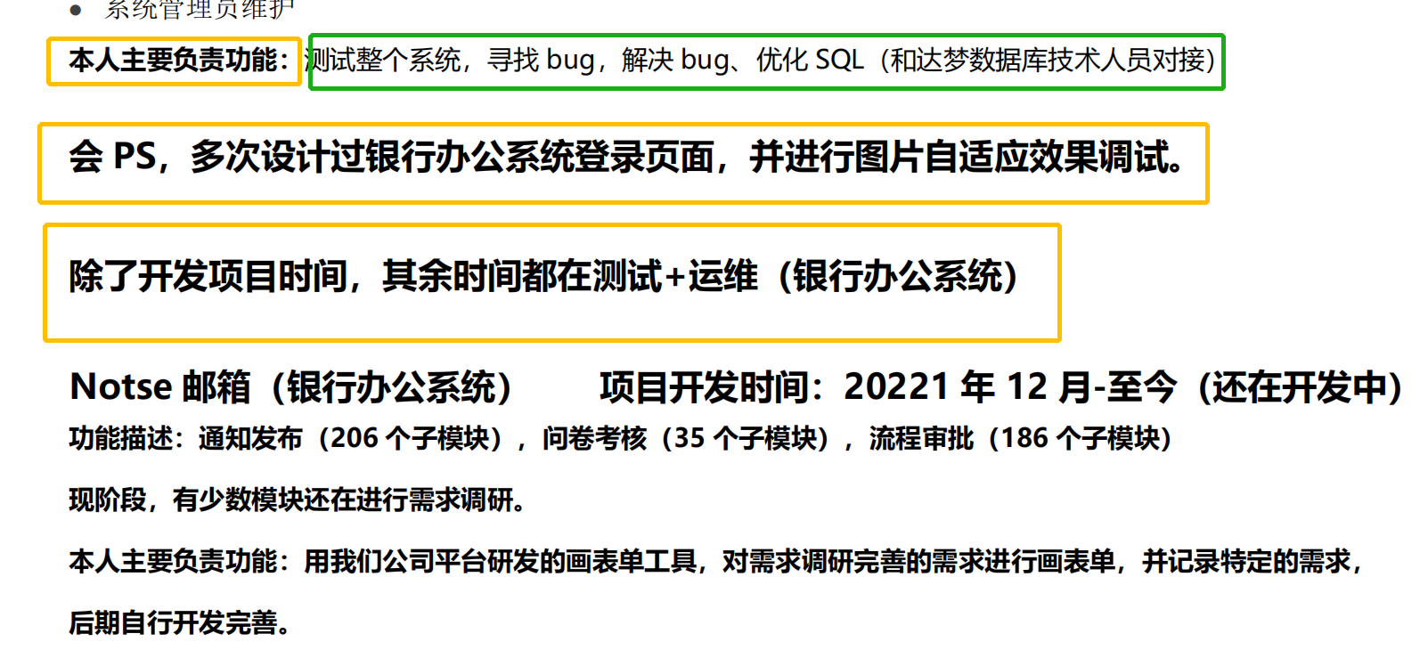
案例—技术类经验
“小王”

Slide 34
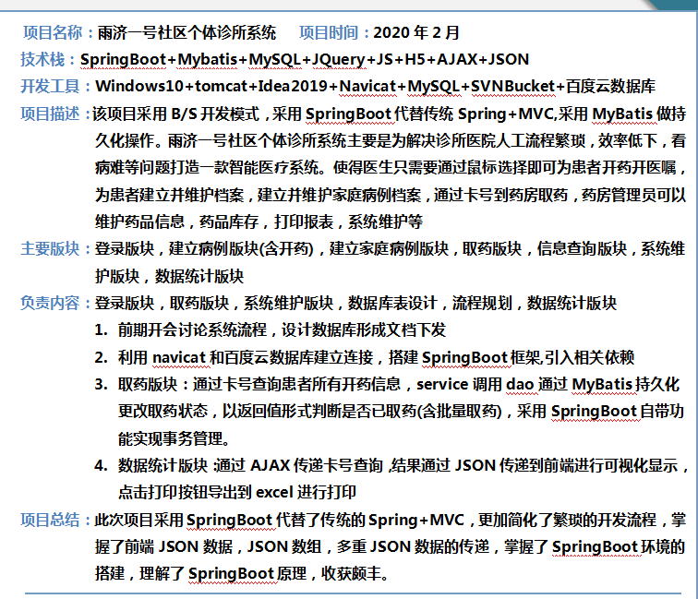
案例
小智

Slide 35
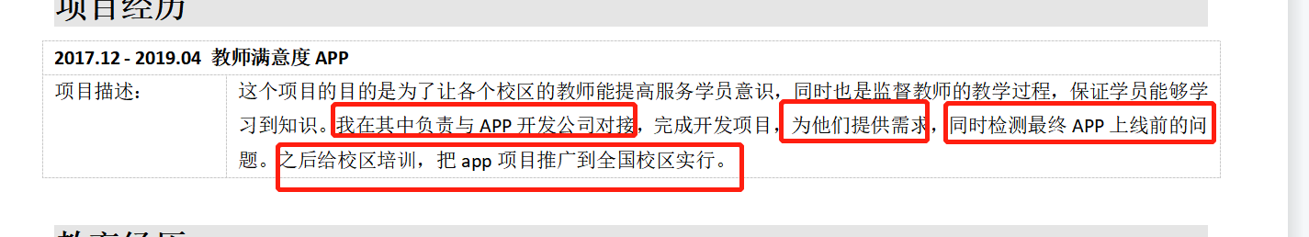
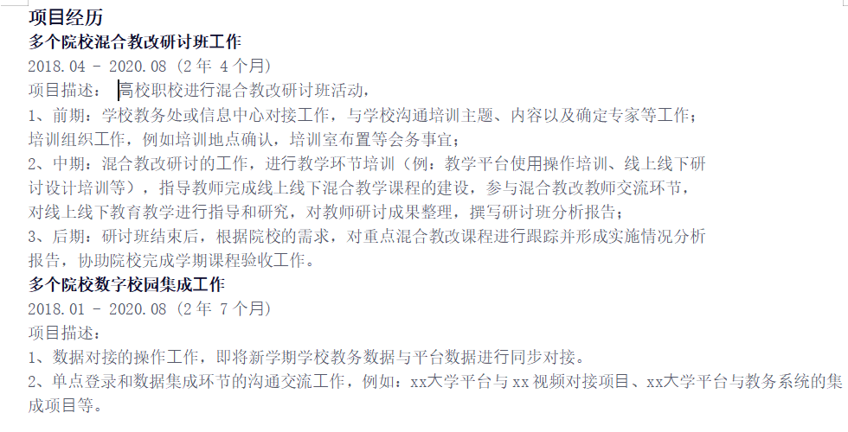
案例-职能类项目经验
“小王”
vs
小智

Slide 36
实习/工作经验
信息
注意点
公司名称 部门职位
开始时间 结束时间
对公司的简单描述
主要工作和职责
工作的结果和成就
1.工作经历、社会活动
实习经历及兼职经历等，
2.一个完整的工作经历，是你的经验和能力的证明。
3.非相关工作经历轻描淡写
这是HR与用人部门关注的重点

Slide 37
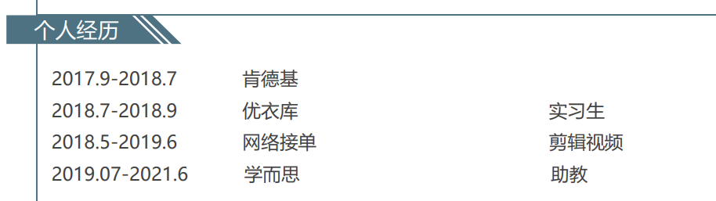
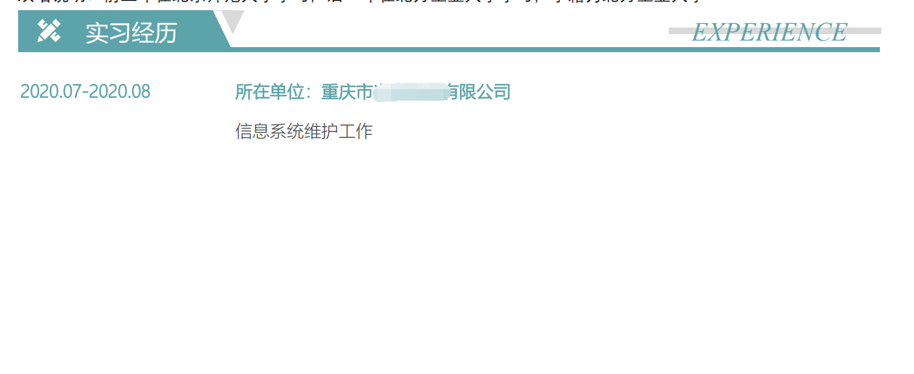
案例-实习/工作经验
与求职意向岗位无关/无正向影响的经历
大面积留白

Slide 38
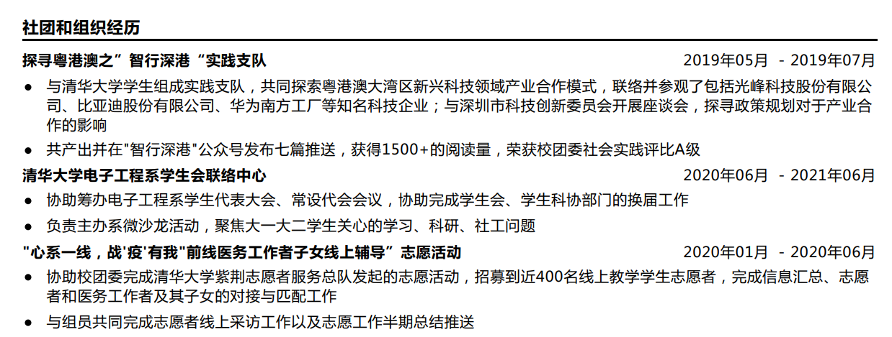
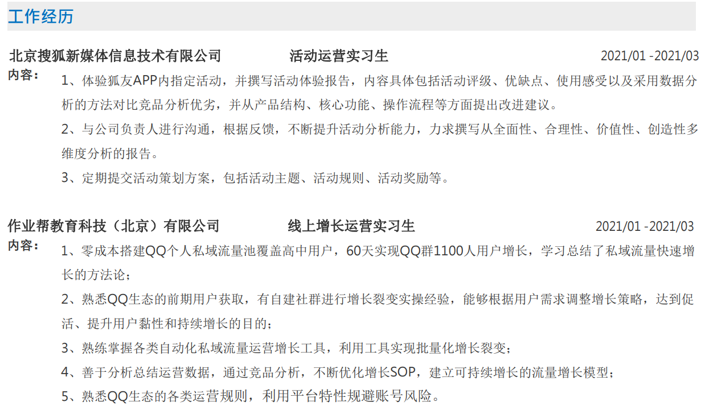
案例-实习工作经验

Slide 39
小结关键词
量化指标，突出重点
工具（谦虚严谨）：会用啥，能用啥，用到什么程度
效能（数据说话）：业绩、数据、指标
能力（综合能力）：潜在能力、专业能力、可迁移能力
胜任力（价值体现）：现在能干，未来能干
格式（层次分明）：时间、逻辑、关键词

Slide 40

三、辅助要素

Slide 41
自我评价
认真审视自己的情况，扬长避短
优点描述
团队精神
职业规划
综合
能力
人际关系
沟通能力

Slide 42
关键点
汇总
01
归类
忌
03
比如学习能力、
工作能力、
团队合作；
第一人称
02
分别用一句话来总结各项素质；

Slide 43
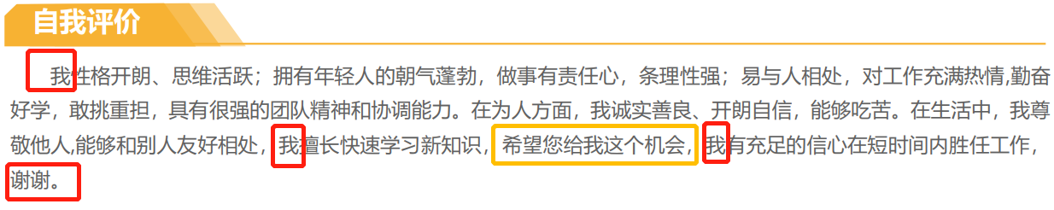
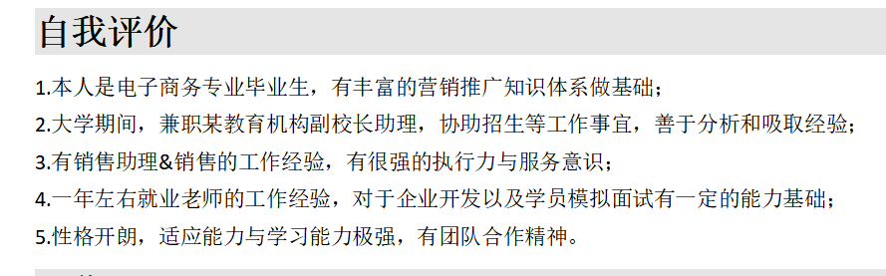
案例
“小王”

Slide 44
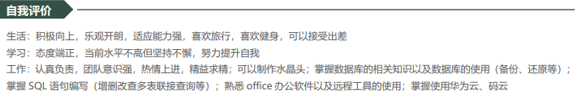
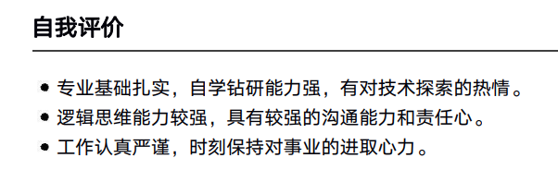
案例
小智

Slide 45
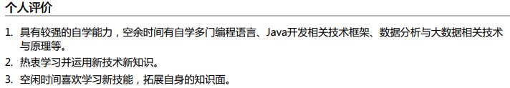
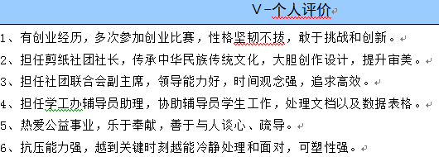

案例
小智

Slide 46
其他个人能力
四、六级笔试、口语等级，如果成绩不错的话，建议写出成绩；
外语水平
专业技术能力
软考等级、计算机等级、其他考试等级等；

Slide 47
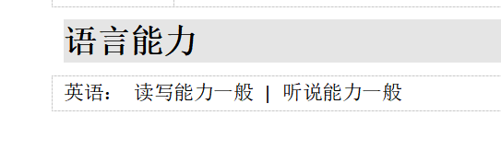
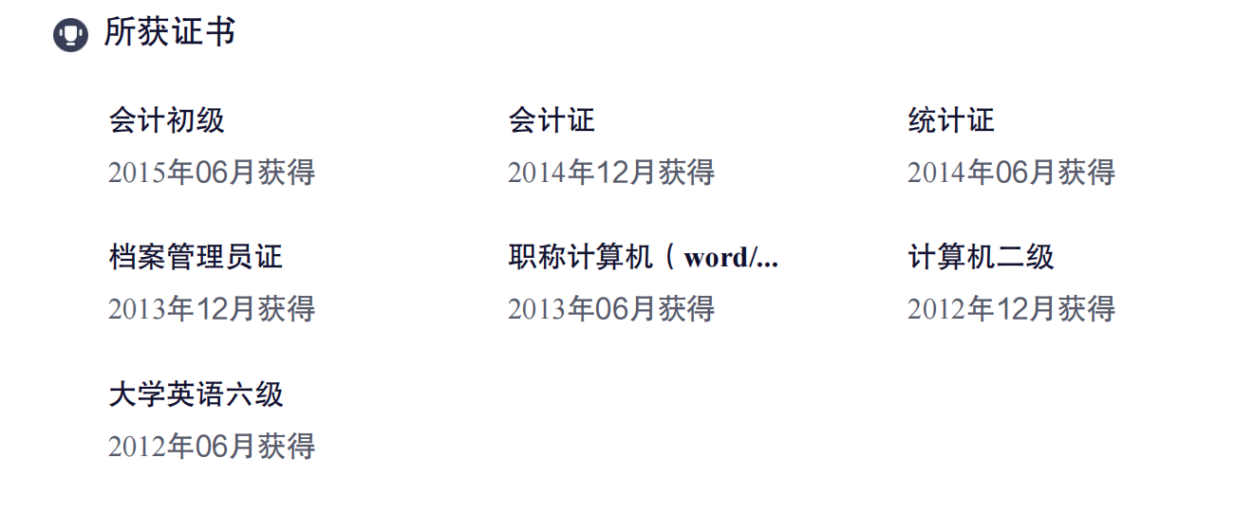
案例
“小王”
vs
小智

Slide 48
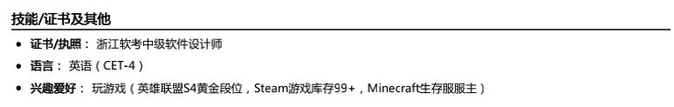

案例
“小王”
vs
小智

Slide 49
兴趣爱好
建议
每位同学准备3-5个特长、爱好；
忌
个人特长、爱好
看书、看电影、看小说、散步等；
正解
突出个人能力、才艺、体育等特质的，如声乐、舞蹈、演讲与主持、球类、健身

Slide 50
案例
优秀案例

Slide 51
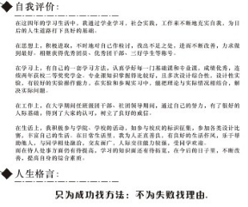
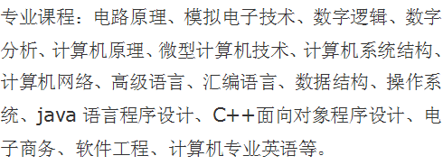

总结
简历框架：不缺胳膊少腿
突出技能：毕业生经验太少怎样写简历（技术类）
    适当补充“专业课程”及“基础技能”内容,注意顺序
    适当补充“大学社团活动”内容；
切忌“简单技术实践”及“个人评价”篇幅过长；

Slide 52
小结关键词
锦上添花

Slide 53
定性输出目标篇
精细制作重点篇
输出整合复检篇

Slide 54
简历格式要求
A
B
C
字号要求：
大标题2号字，
小标题4号字，
正文5号字
格式要求：
修改过程使用word文档
定稿后转为PDF格式
UI设计的同学推荐用PDF设计版，格式会更美观
字体要求：
建议宋体或微软雅黑

Slide 55
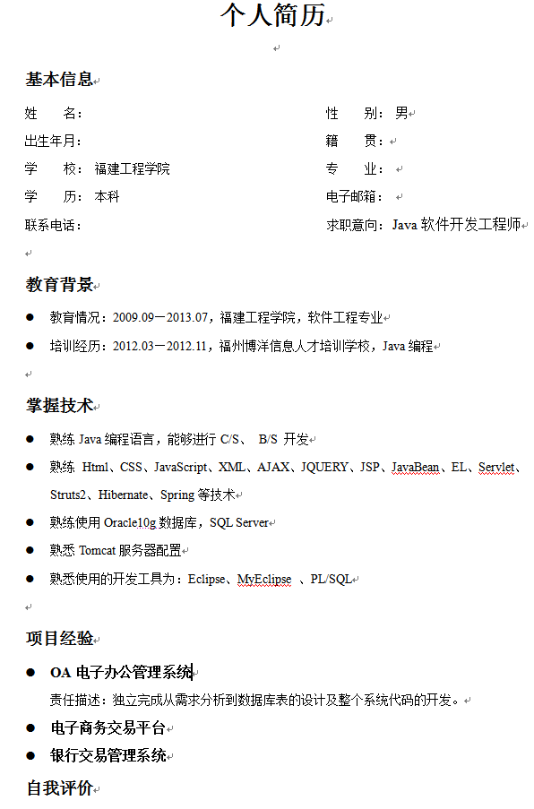
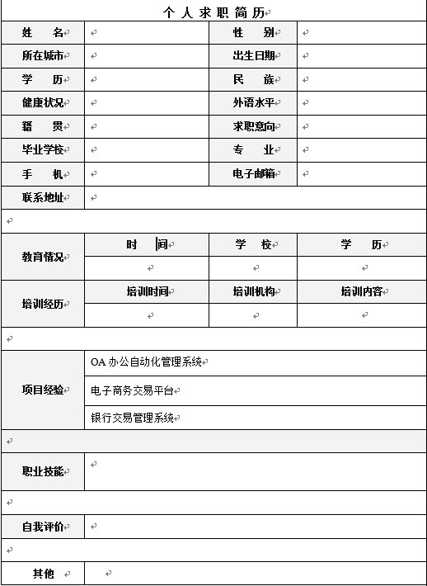
简历格式
段落式简历
表格式简历

Slide 56
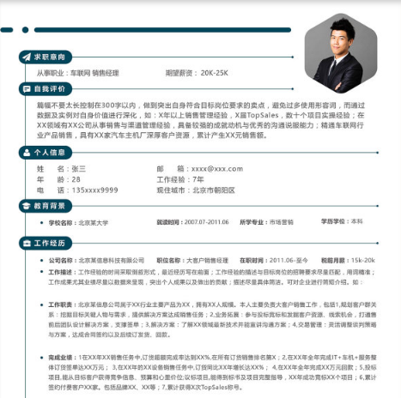
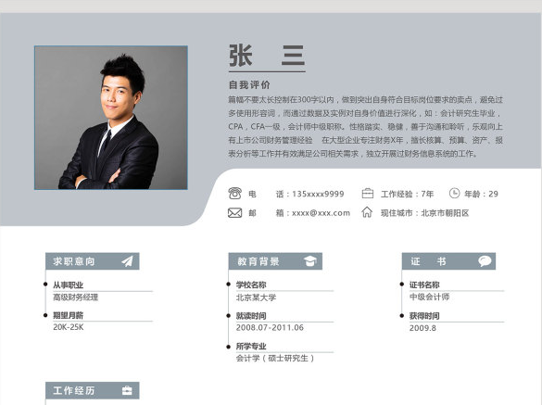
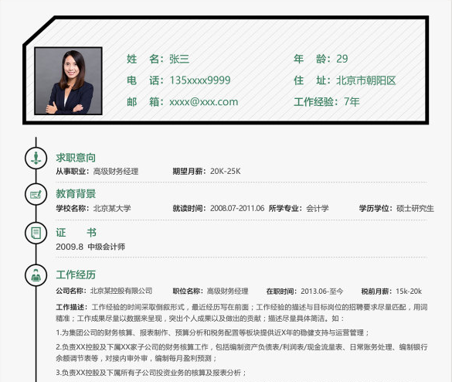
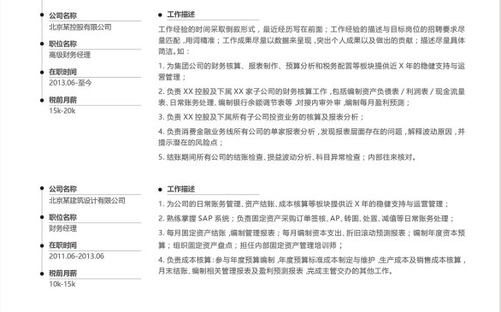


格式布局
段落式简历
段落间距一致
字体大小一致（10-11号字）
字符间对齐
做到清晰明了
层次清楚

Slide 57
格式布局
表格式简历
表格要注意大小宽度一样左右对齐
字体太小一致（10-11号字）
字符间对齐
做到清晰明了
层次清楚
简历格式

Slide 58
小结关键点
注意事项
1、切记不要在一份简历上既出现表格式和又有段落式；
2、版面排版不宜过密，制作与复制质量太差，不整洁，影响美观；
3、页数尽量不超过两页，项目较丰富除外；
4、打印之前互查，确诊无基本错误；
5、内容过多的情况下，去掉无用信息，做到条理清晰，一目了然；

Slide 59

总结
聚焦目标
突出重点
化繁为简
能力为王
潜在台词：物超所值， 逆袭上岸！

Slide 60

目标清晰，定位准确，前程似锦！

